Slide 1
Mo bhodhaig an-dràsta: Fèin-bhrodadh
’S urrainn dhomh pàirtean mo bhodhaig ainmeachadh.
’S urrainn dhomh bruidhinn mu na diofar phàirtean dhem bhodhaig agus mar a tha iad ag obair.
’S urrainn dhomh bruidhinn mu na h-atharrachaidhean a bhios a’ tachairt rè inbhidheachd.
Tha fios agam dè nì mi no cò ris a bhruidhneas mi ma tha ceist agam no iomagain orm.

Slide 2
A’ smaoineachadh mu na seiseanan mu dheireadh:
Dè na ceistean a bh’ againn mu shileadh-mìosail (fuil- mhìosail) no mun bhodhaig no atharrachaidhean bodhaig a thig rè inbhidheachd?

Slide 3
Film: Boys change too
https://youtu.be/nJtt7k0aiAA

Slide 4
Tha am film a’ crìochnachadh leis a’ cheist:
What scares you about going through puberty?
Dè tha a’ cur an eagail ort mu inbhidheachd?

Slide 5
Fèin-bhrodadh
Uaireannan bidh bod balaich no brillean nighinn a’ fàs cruaidh no bidh dèireach annta.
’S dòcha gum bi balach ag iarraidh a bhod a shuathadh bhon a tha e a’ faireachdainn math.
’S dòcha gum bi nighean ag iarraidh a brillean a shuathadh bhon a tha e a’ faireachdainn math.
’S e fèin-bhrodadh a chanas sinn ris an seo.

Slide 6
Fèin-bhrodadh
Nuair a bhios fireannach no boireannach ri fèin-bhrodadh, ’s dòcha gum bi orgasam aca.
’S e deagh fhaireachdainn a tha a’ sgaoileadh air feadh na bodhaig a th’ ann an orgasam. ’S e tlachd fheiseil a chanar ris.
Mar as trice bidh fireannaich a’ sìolachadh nuair a bhios orgasam aca (bidh sìol a’ tighinn a-mach às a’ bhod).

Slide 7
Masturbation: Totally normal
https://youtu.be/TK48R722jyA

Slide 8
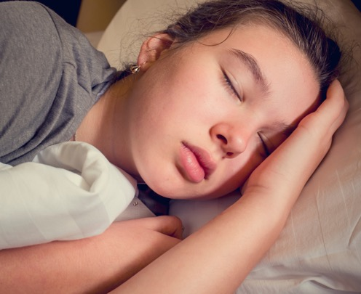
What is a wet dream? https://youtu.be/uotzoDDRW_s

Slide 9
Ceistean gu ChildLine
C: A bheil fèin-bhrodadh dona, tha mi a’ faireachdainn nach eil duine eile ris ach mise? Cuideachd tha mi a’ faireachdainn caran neònach ga ràdh, ach an e an aon fhaireachdainn a th’ ann ’s a bhios tu a’ faighinn ri feise?
https://www.childline.org.uk/get-support/ask-sam/you-and-your-body-asksam/masturbation2/

Slide 10
Ceistean gu ChildLine
C: A bheil e àbhaisteach do nigheanan a bhith ri fèin-bhrodadh aig an aois seo? (15+) A bheil e cumanta? Bidh balaich ga dhèanamh soilleir gum bi iadsan ris, ach tha nigheanan fada na aghaidh. A bheil ann ach nàire no an e nach bi nigheanan ga dhèanamh idir?
https://www.childline.org.uk/get-support/ask-sam/friends-relationships-and-sex-asksam/hmm/

Slide 11
Ceistean gu ChildLine
C: Hi Sam, Bha mi airson faighneachd, a bheil e àbhaisteach a bhith ri fèin-bhrodadh? Bidh mise ga dhèanamh gach 2 no 3 lathaichean agus bidh mi an-còmhnaidh a’ faireachdainn cho ciontach agus iomagaineach às a dhèidh, agus mar sin bha mi airson faighinn a-mach a bheil e ceart gu leòr a bhith ri fèin-bhrodadh? Taing.
https://www.childline.org.uk/get-support/ask-sam/friends-relationships-and-sex-asksam/masturbation-and-guilt/

Slide 12
healthyrespect.co.uk
http://youngpeoples.sandyford.org/

Slide 13
Prìomh phuingean mu fhèin-bhrodadh
Tha fèin-bhrodadh àbhaisteach agus ceart gu leòr.
Bidh balaich, nigheanan, fireannaich agus boireannaich ris.
’S e rud ath’ ann am fèin-bhrodadh a bu chòir dhut a dhèanamh ann an àite prìobhaideach. ’S e deagh àite a bhiodh san rùm agad fhèin ’s na cùirtearan agus an doras dùinte.
Ma bhios tu ri fèin-bhrodadh, gheibh thu eòlas air do bhodhaig fhèin agus air na tha a’ còrdadh riut.

Slide 14
Prìomh phuingean mu fhèin-bhrodadh
’S e deagh dhòigh a th’ ann am fèin-bhrodadh airson streas a lùghdachadh, na fèithean fhuasgladh agus gu tric cuidichidh e gus cadal nas fheàrr, sunnd agus fèin-mhisneachd fhaighinn
Cha bhi a’ mhòr-chuid de dhaoine a’ bruidhinn mu fhèin-bhrodadh bhon a tha e prìobhaideach. Ach ma tha ceist agad no iomagain ort bu chòir dhut bruidhinn ri inbheach earbsach. No faodaidh tu fios a chur gu Childline.

